Slide 1
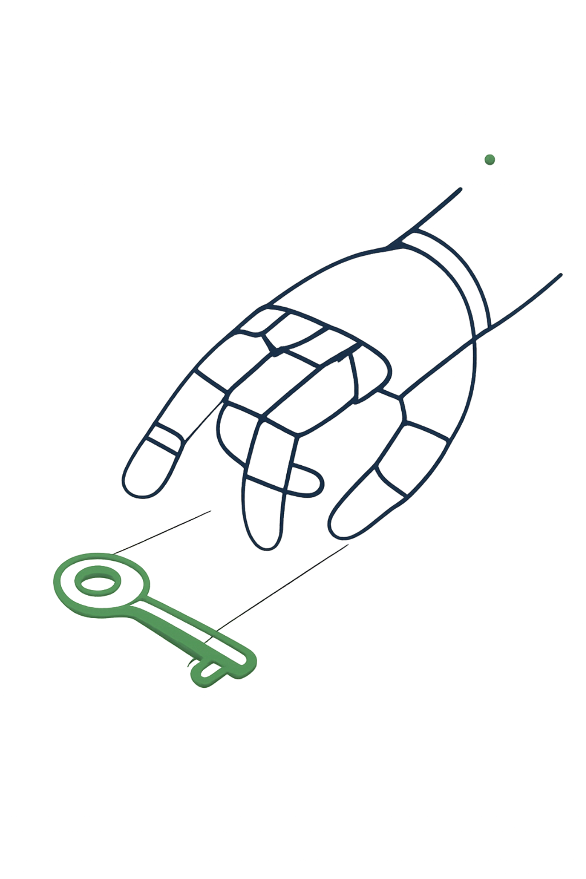
Агенту нельзя доверять больше прав, чем требует его задача
Когда агент переходит от простого чат-бота к системе, которая читает файлы, запускает команды и работает с инфраструктурой, безопасность становится частью архитектуры.
Принцип
Пример
Если действие не требуется для задачи — технической возможности выполнить его быть не должно
Агент-ревьюер читает код и запускает тесты, но не имеет прав на push или удаление файлов
Термин
Это принцип наименьших привилегий (least privilege) — основа безопасной агентной системы

Slide 2
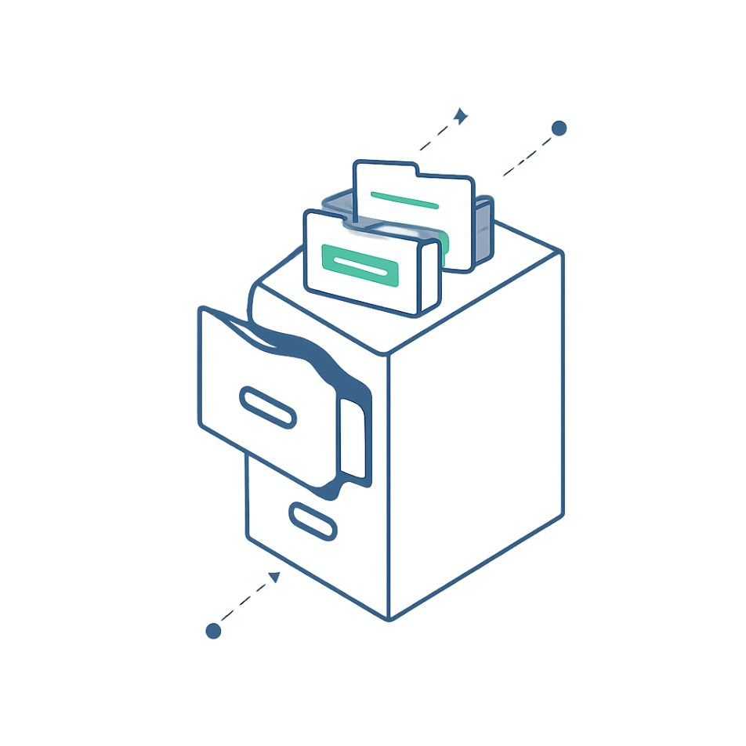
Доступ к коду тоже необходимо разделять
«Доступ к проекту» — это не одно разрешение, а несколько разных возможностей с разным уровнем риска.
Read-only Reviewer и Migrator с правом изменения — это разные роли, даже если работают с одним репозиторием. Инструменты разделяются на отдельные Toolsets.
Чтение
Изменение
Исполнение
Просмотр файлов — минимальный риск
Редактирование кода — средний риск
Запуск команд и скриптов — высокий риск

Slide 3
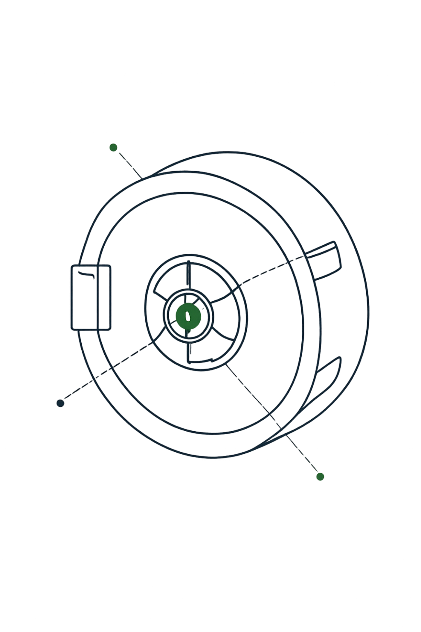

Секреты не являются обычными файлами проекта
API-ключи, токены и пароли требуют особой защиты. Чем больше компонентов получает секрет, тем выше риск утечки.
Защищённые пути
Блокируют обычную запись в credential-файлы
Автофильтрация
Переменные с именами TOKEN, SECRET, PASSWORD автоматически фильтруются при выполнении кода
Минимум доступа
Ненужный секрет вообще не должен попадать в среду агента
Безопасность строится не на просьбе в промпте, а на технических ограничениях.

Slide 4
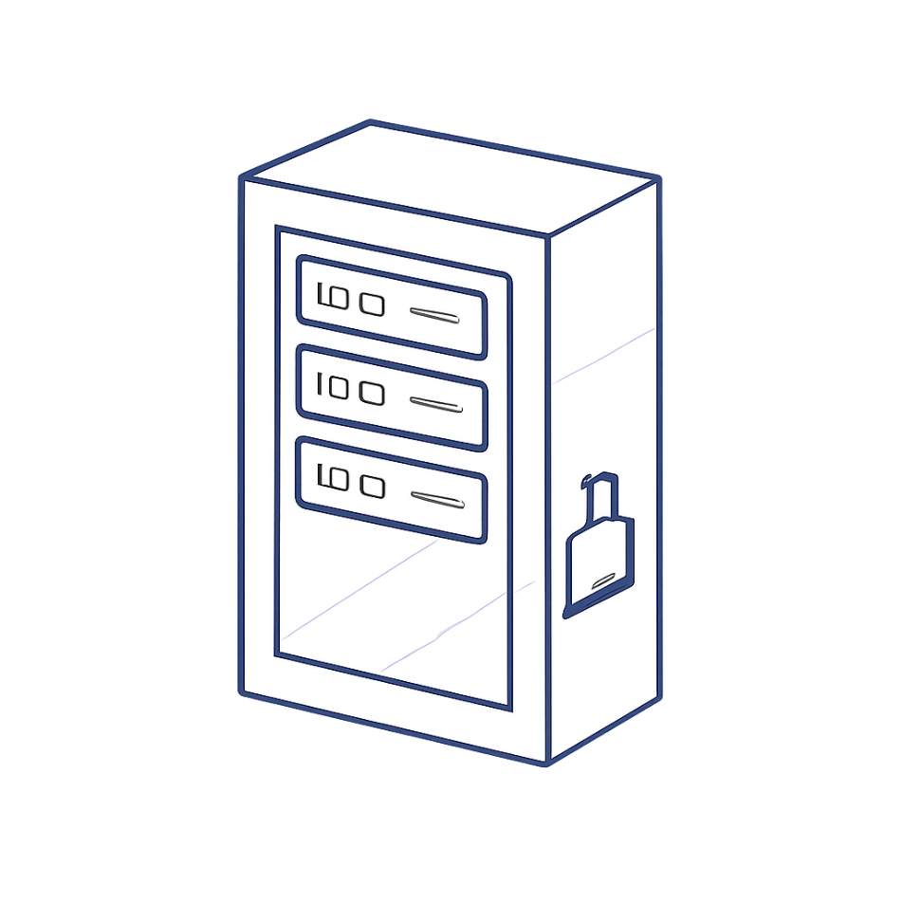
Доступ к инфраструктуре требует более строгой границы
Ошибка в локальной ветке можно отменить через Git. Ошибка агента на production-сервере влияет на реальную систему.
Вместо полного SSH-доступа
Вместо административного токена
Контейнерная изоляция
Предоставить read-only операцию состояния
Docker добавляет дополнительный слой защиты
Узкий инструмент с конкретными функциями

Slide 5

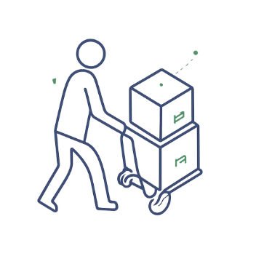
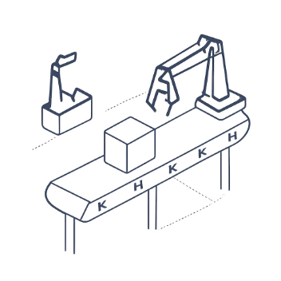

Least privilege начинается с роли агента
Прежде чем выдавать права, нужно определить роль и её задачи. Правильный подход: начать с минимума и расширять только при конкретной необходимости.
Reviewer
Migrator
Release Agent
Documentation Agent
Проверяет изменения, только чтение
Изменяет ограниченную часть проекта
Работает с CI/CD пайплайном
Работает только с документацией
Профили позволяют каждому агенту иметь независимую конфигурацию, credentials и набор инструментов.

Slide 6

RBAC в агентной системе
Role-Based Access Control — управление доступом на основе роли. В агентной архитектуре это работает через несколько механизмов одновременно.
RBAC — это не одно поле, а согласованный набор реальных технических ограничений.
01
02
Профиль
Toolsets
Отделяет одного агента от другого
Определяют технические возможности агента
03
04
MCP-фильтры
Plugin capabilities
Сокращают набор функций внешних сервисов
Требуют отдельного согласия на привилегированные действия

Slide 7
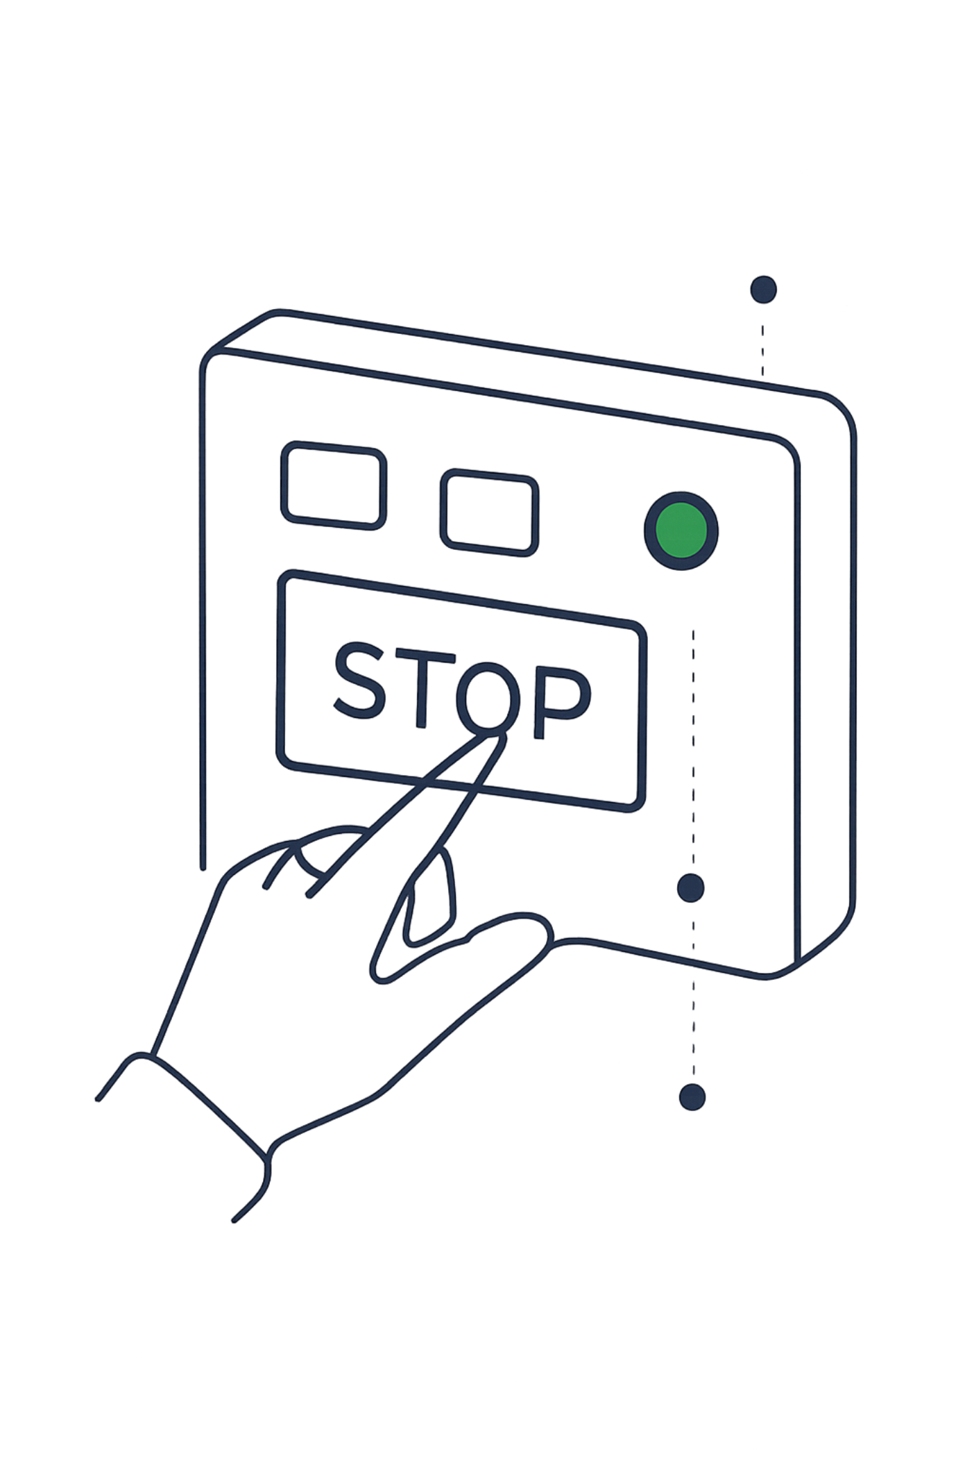

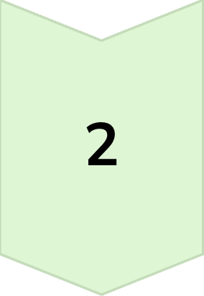
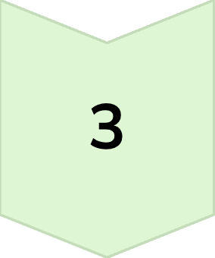
Опасные операции требуют отдельного контроля
Даже если агент имеет необходимый доступ, опасные действия не должны выполняться автоматически.
Запрос
Агент инициирует рискованную команду
Подтверждение
Пользователь принимает решение: разово, на сессию или как постоянное правило
Результат
При отсутствии ответа операция блокируется — fail closed

Slide 8
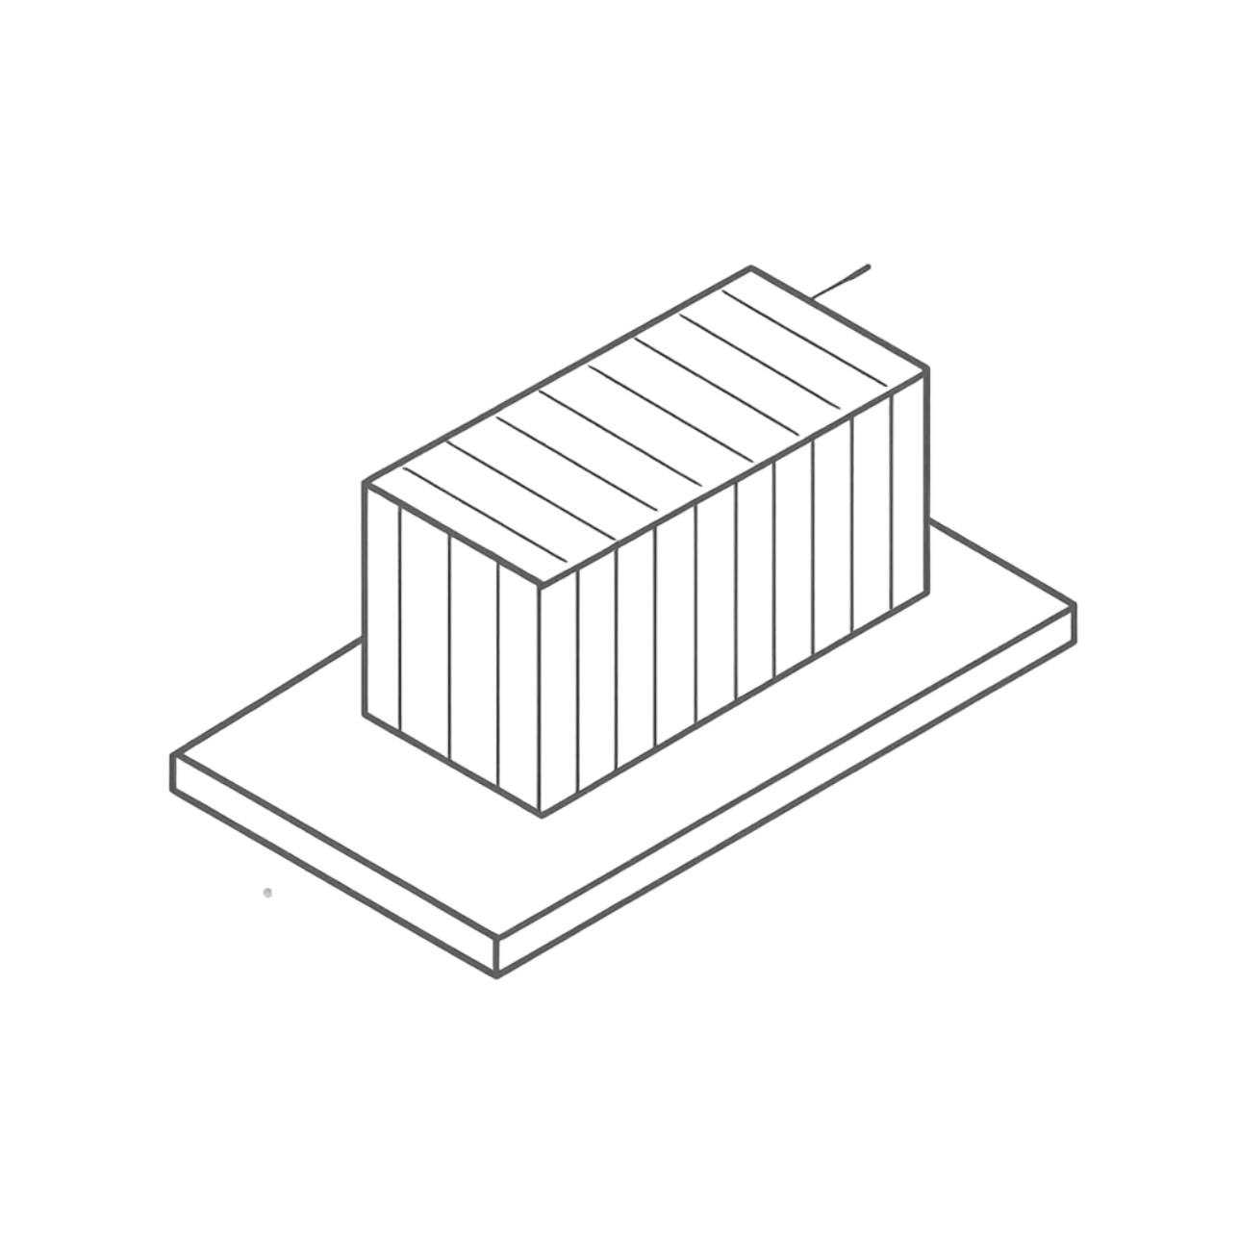
Изоляция ограничивает последствия ошибки
Даже хорошо настроенный агент может ошибиться. Задача — не только предотвратить ошибку, но и ограничить её последствия.
Defense in depth: approvals, ограничения записи, контейнерная изоляция и фильтрация credentials работают как независимые слои. Sandbox — не замена правильным разрешениям, а следующий защитный слой.
Без изоляции
С изоляцией
Выполнение на рабочей машине с полным доступом — большая область воздействия
Выполнение в контейнере с минимальным набором файлов — ошибка остаётся в меньшей области

Slide 9

Аудит отвечает на вопрос «что действительно сделал агент»
После выполнения действия должна оставаться возможность восстановить происходившее. Это помогает разбирать как атаки, так и обычные ошибки.
1
2
3
Кто
Что
Как
Какой агент запустил действие
Какую команду он пытался выполнить
Какие разрешения были предоставлены
4
Итог
Какой процесс завершился и каким был результат
Сессии, решения approval и результаты процессов сохраняются на нескольких уровнях. Аудит помогает понять, была ли ошибка в решении модели, конфигурации или самом инструменте.

Slide 10

Инцидент показывает качество модели доступа
Безопасность агента оценивается не по тому, способен ли он никогда не ошибаться, а по тому, насколько система сохраняет контроль при неправильном решении модели.
Least Privilege
Approval
У агента отсутствует нужный инструмент или credential
Опасная операция остановлена до выполнения
Sandbox
Аудит
Код в контейнере ограничивает область воздействия
Данные о попытке сохранены для анализа
Несколько независимых слоёв защиты работают одновременно. Когда модель принимает неправильное решение, система остаётся под контролем.

